Slide 1
الصفات الكمية للمجتمع الحيوي وطرق دراستها

Slide 2
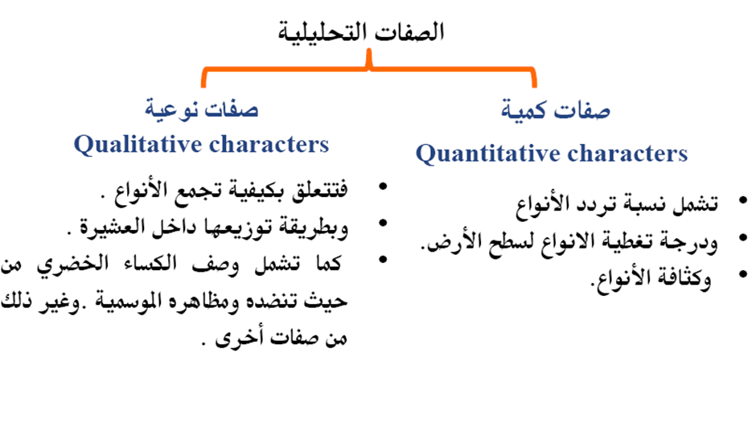

Slide 3
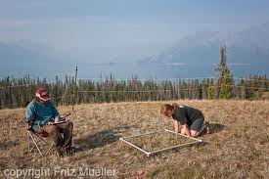
إن دراسة الصفات الكمية للمجتمع النباتي تمكننا من:
1- الحكم على طبيعة العلاقات بين النباتات في المجتمع
2- الحكم على طبيعة العلاقات بين المجتمع نفسه والوسط المحيط
3- تبين التشابه والإختلاف بين المجتمعات النباتية
4- كما أنها تدلنا على الأهمية الإقتصادية للمجتمع النباتي
الصفات الكمية للمجتمع النباتي تتضمن:
1- الغزارة أو السيادة Abundance( الكثافة )
2- التغطية Cover
3- التردد Frequency
4- تحديد وزن (كتلة) الأنواع النباتية Weights of Plants

Slide 4
1
Abundance:
هي إجمالي عدد أفراد النوع النباتي في وحدة المساحة .
الكثافة = إجمالي عدد أفراد النوع الواحد
عدد المربعات المستخدمة في القياس x مساحة المربع(م 2)
تعتبر كثافة النوع النباتي الواحد كثافة جزئية لأنه جزء من الغطاء النباتي الكلي لذلك تسمى كثافة جزئية أو نوعية
ولمعرفة كثافة جميع النباتات نحسب الكثافة الكلية .
الكثافة الكلية = إجمالي عدد أفراد كل الانواع
وحدة المساحة الكلية
1- الكثافة Density

Slide 5
2
Abundance:
الغزارة يمكن تحديدها من خلال معرفه كثافة النباتات وهي إجمالي عدد أفراد كل نوع من أنواع النباتات في وحدة المساحة
الكثافة = إجمالي عدد أفراد النوع
وحدة المساحة
مقياس الغزارة (براون بلانكيت ):
له 6 درجات
الغزارة أو السيادة
5=سائد
غزير=4
عدد الأفراد
النباتية
يغطي
أكثر من 3/4
سطح الأرض
منتشر=3
الأفراد تنتشر
بغزارة تغطي
من1 \2 إلى 3\4
سطح الأرض
عرضي=2
الأفراد تغطي
من 1\4 إلى 1\2
سطح الأرض
نادر=1
نادر جدا=+
الأفراد قليلة
تغطي
من 1\20
سطح الأرض
كثيرة العدد
ولكن درجة
تغطيتها لسطح
الأرض ضعيفة
عدد ضئيل
جدا من الأفراد

Slide 6
3
Plant Cover
التغطية
هي المساحة التي تغطيها النباتات المفردة أو أفراد النوع الواحد أو كل الأنواع النباتية في المجتمع النباتي.
ويعبر عنها بنسبة مئوية من مساحة المجتمع النباتي فالنسبة المئوية 100% تعني أن سطح التربة مغطى بشكل كامل والنسبة 70% تعني أن 30% من سطح التربة غير مغطى بالنباتات إذا نظرنا له من الأعلى.
وهناك تغطية نباتية كلية : تشمل كل الغطاء النباتي في المجتمع
وتغطية نباتية جزئية : وتعني لكل نوع نباتي في المجتمع
التغطية الجزيئية = مساحه تغطيه النبات X 100
المساحة الكلية
التغطية الكلية= مجموع تغطيات النباتات .
هناك عدة طرق لدراسة مساحة التغطية مثل قياس المساحة التي تغطيها الاوراق والسيقان (تاج الشجره ) من الارض وتسمى المساحة القاعدية .

Slide 7
تدرس التغطية النباتية حسب التطبيق العامودي للنباتات حيث تحسب تغطية الأشجار لتعيين التغطية الجزئية للأشجار (أي نسبة المساحة المغطاة بالأشجار إلى المساحة الكلية) وكذلك تغطية الشجيرات وتغطية الأعشاب ومن ثم تحسب التغطية الكلية للغطاء النباتي ككل على سطح الأرض.
عادة تتراوح النسبة المئوية للتغطية في المناطق المعتدلة ما بين 70-100% أما في المناطق الصحراوية فتتراوح بين 20-40% وقد تصل إلى أقل من 20% في مناطق أخرى كالمناطق الصخرية.

Slide 8
4
Frequency
التردد
في المجتمعات النباتية المعقدة (الكثيرة الأنواع) لا يكون انتشار الأنواع على كافة المساحة التي يحتلها المجتمع النباتي متجانسا فبعضها يكون موزع بشكل متساوي ومتجانس وبعضها تكون غير متجانسة التوزيع،
والتردد هو عبارة عن درجة احتمال وجود النوع النباتي في أي مربع من المجتمع المدروس، ويعبر عنها (بنسبة) عدد المربعات التي يوجد عليها النوع إلى عدد المربعات المدروسة (R%).

Slide 9
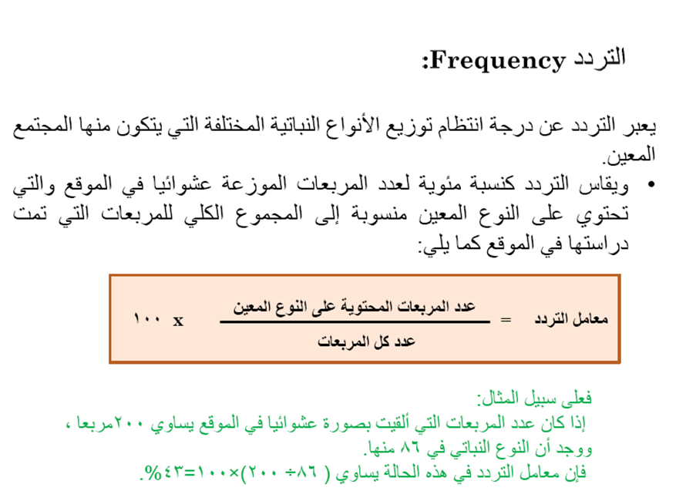

Slide 10
كيف يقاس التردد
يقاس التردد حسب مقياس راونكير Raunkiaer والذي يتلخص في أخذ عدد كبير من المربعات الصغيرة (20-25) موزعة بانتظام على كافة مساحة المجتمع النباتي المدروس وهذه المربعات متساوية المساحة كما أن مساحتها تختلف حسب المجتمع المدروس ما إذا كان مجتمع عشبي أو مجتمع شجري أو مجتمع شجيري.
دليل التردد
توزع النبات | التردد %
متجانس التوزيع | 81-100 61-80
غير متجانس التوزيع | 41-60 21-40
نادر | 1-20

Slide 11

التردد% | المربعات |  |  |  |  |  |  |  |  |  | الأنواع
 | 10 | 9 | 8 | 7 | 6 | 5 | 4 | 3 | 2 | 1
100 | + | + | + | + | + | + | + | + | + | + | العرفج
40 | + | - | - | + | - | - | + | - | + | - | الزلة
30 | - | - | - | + | - | - | + | - | - | + | الخزامى
20 | - | - | - | + | - | - | - | - | - | + | العادر
10 | + | - | - | - | - | - | - | - | - | - | الزوان
إذا كان النوع موجود على كافة
المربعات فهذا يعني:
تردده يساوي R=100%
أي أنه متجانس التوزيع
تردده R=40% فهذا يعني
أنه موجود على 4 مربعات من
الـ 10مربعات وبالتالي فهو
غير متجانس التوزيع وان أفراده توجد على مسافات متباعدة عن بعضها
وإذا كان تردده R=10% فهذا يعني أنه نوع نادر.

Slide 12
5
وزن كتلة الأنواع النباتية
Weight of plants
إن تحديد غزارة النوع النباتي في المجتمع يعتبر غير كافي لمعرفة دور النوع في المجتمع النباتي وذلك لأن دوره يعتمد إضافة إلى غزارته على كتلته و إنتاجيته.
1.الكتلة الحية Biomass:
كتلة النبات والتي تسمى الكتلة الحية هي عبارة عن الوزن الرطب أو الوزن الجاف للنبات (المجموع الخضري والجذري) على المساحة التي يحتلها هذا النبات على الأرض.
الكتلة = الوزن الرطب أو الجاف للنبات
المساحة
وتعبر الكتلة عن مخزون الطاقة على الأرض والتي اختزنها النبات في خلاياه من خلال عملية البناء الضوئي التي حولت المواد الأولية الموجودة في التربة إلى طاقة في المواد العضوية.

Slide 13
إن أهمية دراسة الكتلة الحية كبيرة جدا فمن خلال معرفة وزن المجموع الجذري أو الخضري للنبات نستطيع معرفة تأثير المناخ والتربة والعوامل الحيوية على نمو النبات فمثلا في البيئة الصحراوية نظرا لمناخها الجاف وقلة الماء فيها نجد أن المجموع الجذري لها كبير جدا وكثير التفرع والتعمق في التربة وذلك للوصول لأكبر قدر ممكن من الماء وبالتالي فوزنه وكتلته كبيرة، بينما على العكس من ذلك في النبات المائية نجد أن المجموع الخضري وزنه أكبر لأنه أكثر تورقا وتفرعا من المجموع الجذري الذي يكون أقل.

Slide 14
Productivity
2.الإنتاجية
هي الكتلة الحية التي نشأت في مساحة من الأرض خلال فترة زمنية معينة. وعندما نقول الإنتاجية أو الطاقة الإنتاجية فنحن نقصد الجزء الذي نستفيد منه ونستخدمه من النبات كالخشب أو القش أو عشب المرعى أو الثمار أو البذور أو الألياف أو الجذور الدرنية.
وزن نبات / المساحة / زمن (غالبا سنة )
ولدراسة الإنتاجية للأنواع النباتية أهمية كبيرة جدا فمن خلال معرفة إنتاجية كل نوع نباتي في كل موسم أو دورة زمنية لنموه يمكننا (معرفة القدر المسموح باستخدامه والاستفادة منه دون المساس بأصل النبات) كالخشب والقش المستخدم لأغراض اقتصادية مختلفة وكذلك الثمار والبذور والجذور الدرنية المستخدمة في التغذية.
ولحساب إنتاجية المجتمع النباتي نختار مربعات ذات مساحة صغيرة وتقطع النباتات من على مستوى سطح التربة ثم يحسب بعد ذلك وزنها الجاف أو الرطب ، كما يجب أخذ حجم النبات وهو نامي في مكانه دون قطعه وذلك في حالة النباتات المثمرة والمنتجة للبذور أو الخشب.

Slide 15
في حقل مساحته 50 متر مربع أوجد كتلة كل من نبات السدر الذي وزنه الجاف 15جم ونبات الخروع الذي يزن 12 جم بعـد مرور سنة.
كتلة السدر = 15÷ 50= 0.3جم / م2
إنتاجية السدر = 0.3 جم / م2/ سنة
كتلة الخروع = 12÷ 50 = 0.24 جم / م2
إنتاجية الخروع = 0.24 جم / م2/ سنة

Slide 16
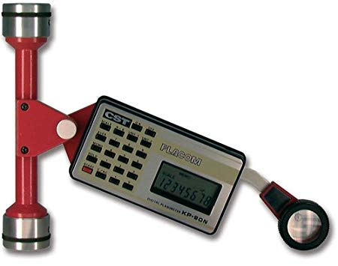
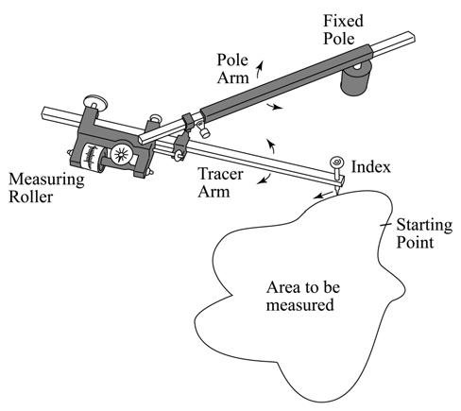
مساحة الورقة:
تعتبر الورقة من الصفات المميزة للنوع النباتي.
كيف تقاس مساحة الورقة؟
1- عن طريق مسح كامل لمحيط الورقة إلكترونيا بجهاز مقياس السطوح planometer)) : هو أداة قياس تستخدم لتحديد مساحة الشكل العشوائي ثنائي الأبعاد.

Slide 17
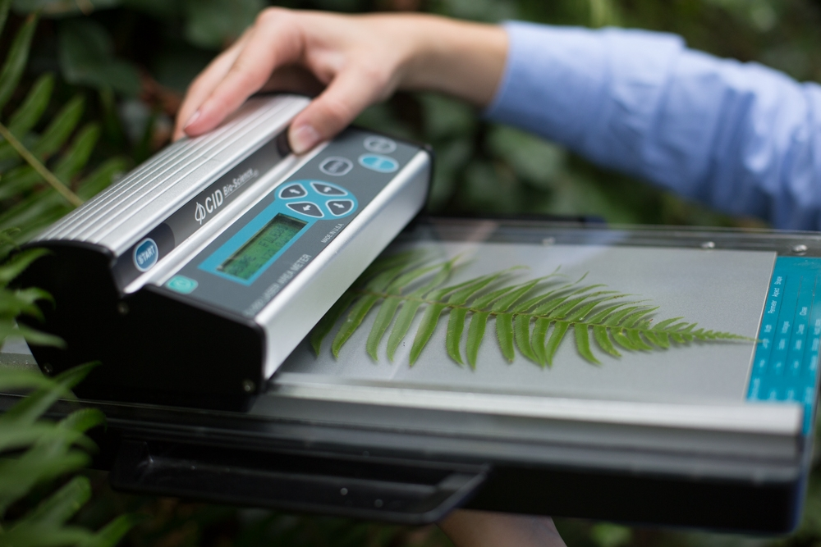
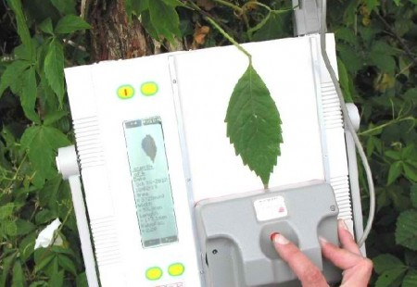
مساحة الورقة:
تعتبر الورقة من الصفات المميزة للنوع النباتي.
كيف تقاس مساحة الورقة؟
2- أو من خلال استخدام جهاز ماسح leaf area meter:

Slide 18
مساحة الورقة:
تعتبر الورقة من الصفات المميزة للنوع النباتي.
كيف تقاس مساحة الورقة؟
3- من خلال استخدام بعض التطبيقات على الجوالات
الذكية (Petiole):
4- بالطريق اليدوية (manual): يتم احتساب وزن جزء من الورقة ومن ثم احتساب وزن الورقة الكلي.

Slide 19
الواجب
لديك مجموعة من المسائل أوجد المطلوب .

Slide 20
1- احسب مدى كثافة الأنواع النباتية ) العرفج ، السلّة ، القتاد ، الحرمل ( المذكورة في الجدول التالي وحدد درجات الغـزارة في حقل مساحته 10 م² وكل مربع يمثل 2م² .
الانواع | 1 | 2 | 3 | 4 | 5
العرفج | 10 | 10 | 5 | 10 | 15
الزله | 10 | 12 | 4 | 4 | 2
القتاد | 5 | 2 | 5 | 3 | 5
الحرمل | 1 | 2 | 1 | 1 | 2

Slide 21
2- احسب التردد لكل نوع من النباتات الموضحة في الجدول حسب طريقة راونكير.
التردد % | المربعات |  |  |  |  |  |  |  |  |  | الأنواع
 | 10 | 9 | 8 | 7 | 6 | 5 | 4 | 3 | 2 | 1
 | + | + | + | + | + | + | + | + | + | + | العرفج
 | + | - | - | - | - | - | - | - | - | - | الزلة
 | - | + | + | + | + | + | + | + | + | + | الخزامى
 | - | - | - | + | - | - | - | - | - | + | العادر
 | + | - | - | - | - | + | + | - | - | - | الزوان

Slide 22
3- في مرعى مساحته 30 كلم مربع كان الوزن الجاف لنبات الحرمل 17 كجم ونبات العـشرق يزن 34 كجم ونبات العـوسج 20 كجم .
احسب الكتلة الحية والإنتاجية لكل منها بعـد مرور سنة .

